Slide 1
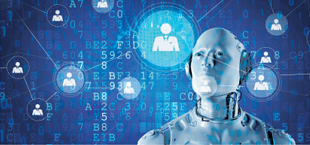

高级人工智能人才培养丛书
智能系统
刘鹏 总主编
刘河 杨艺 主编 覃焕昌 王海涛 副主编

Slide 2


高级人工智能人才培养丛书
第一章 绪论
1.1 智能系统的前世今生
1.2 概念模型和类谱表
1.3 主要特征和类型
1.4 智能系统发展前景
习题
of
31

Slide 3
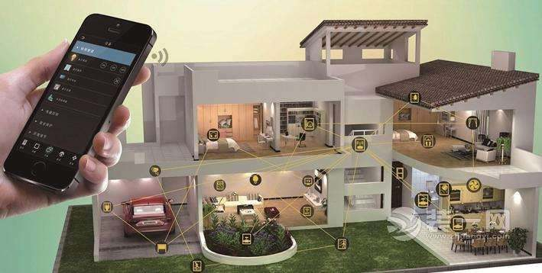
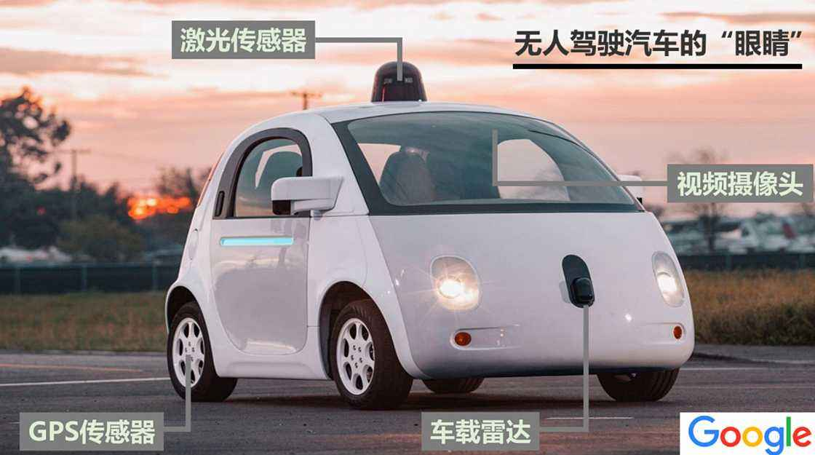
1.1 智能系统的前世今生
第一章 绪论
1．智能系统概述
智能系统（Intelligence system）是具有专家解决问题能力的计算机程序系统，能运用大量领域专家水平的知识与经验，模拟领域专家解决问题的思维过程进行推理判断，有效地处理复杂问题。智能基于知识, 信息有序化成为知识，智能系统要研究知识的表示、获取、发现、保存、传播、使用的方法和有效手段；智能存在于系统中，系统是由部件组成的有序整体，智能系统要研究系统结构、组织原理、协同策略、进化机制、性能评价等。
智能家居
无人驾驶
of
31

Slide 4
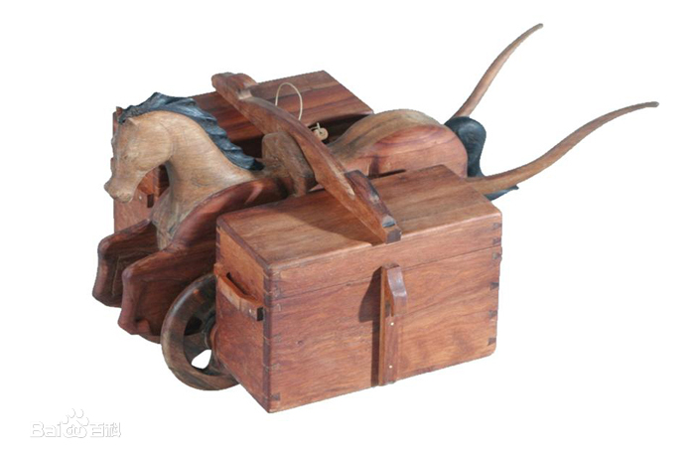
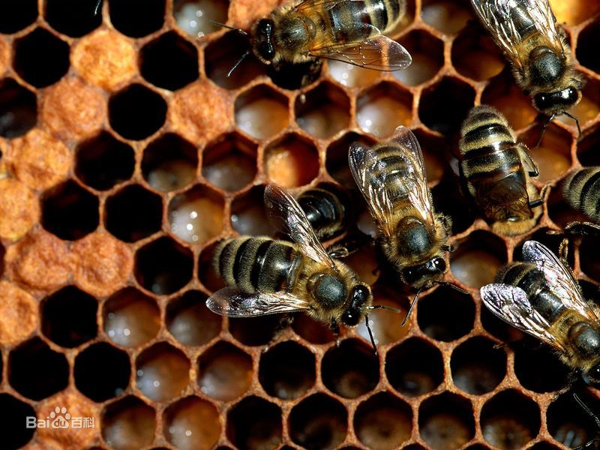
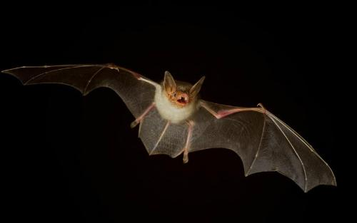
1.1 智能系统的前世今生
第一章 绪论
2．智能系统的前世
自然界的生物是人类的老师，人类通过观察自然，模仿生物，揭示了各种的自然奥秘，并不断地应用到人类的生活活动中，推进了人类历史的发展。
木牛流马
蜂巢
蝙蝠
of
31

Slide 5
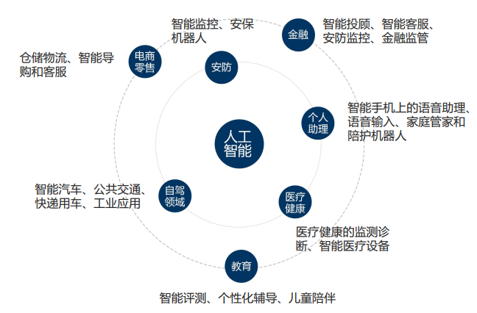
1.1 智能系统的前世今生
第一章 绪论
3．智能系统的今生
不仅我们的生活，我们的工作、行业，方方面面，也在进行着智能化的发展。各种的智能系统应运而生。智能家居、智能交通、智能制造、甚至智慧校园、智慧城市，智能系统已无处不在。
智能系统应用图
of
31

Slide 6
1.1 智能系统的前世今生
第一章 绪论
4．智能系统的主要特征
智能系统与传统系统的又一个重要区别在于：智能系统具有现场感应（环境适应) 的能力。所谓现场感应指它可能与所处的现场依次进行交往，并适应这种现场。这种交往包括感知、学习、推理、判断并做出相应的动作。这也就是通常人们所说的自动组织性与自动适应性。
处理对象
处理结果
实现原理
智能系统处理的对象，不仅有数据，而且还有知识。一个智能系统也是一个基于知识处理的系统。
智能系统往往采用人工智能的问题求解模式来获得结果。智能系统通常采用的问题求解方法大致分为搜索、推理和规划三类。
智能系统包含硬件与软件两个部分，在实际的应用中需要软硬件的紧密结合才能更加高效的完成工作。
of
31
Notes:
(一)处理对象
智能系统处理的对象，不仅有数据，而且还有知识。表示、获取、存取和处理知识的能力是智能系统与传统系统的主要区别之一。因此，一个智能系统也是一个基于知识处理的系统，它需要如下设施：知识表示语言；知识组织工具；建立、维护与查询知识库的方法与环境；支持现存知识的重用。
(二)处理结果
智能系统往往采用人工智能的问题求解模式来获得结果。它与传统的系统所采用的求解模式相比，有三个明显特征，即其问题求解算法往往是非确定型的或称启发式的；其问题求解在很大程度上依赖知识；智能系统的问题往往具有指数型的计算复杂性。智能系统通常采用的问题求解方法大致分为搜索、推理和规划三类[4]。
(三)智能与传统的区别
智能系统与传统系统的又一个重要区别在于：智能系统具有现场感应（环境适应) 的能力。所谓现场感应指它可能与所处的现场依次进行交往，并适应这种现场。这种交往包括感知、学习、推理、判断并做出相应的动作。这也就是通常人们所说的自动组织性与自动适应性[5]。
(四)智能系统的实现原理
智能系统包含硬件与软件两个部分，在实际的应用中需要软硬件的紧密结合才能更加高效的完成工作。
硬件方面由处理器（CPU）、存储器（内存、硬盘等）、显示设备（显示器、投影仪等）、输入设备（鼠标、键盘等）、感应设备（感应器、传感器、扫描仪等）等部件组成，在硬件配置方面可以根据需求对智能系统的硬件设备进行定制，以满足不同的需求。在实际的应用中比较常见的硬件设备是工控机、智能终端等产品。
软件方面有许多可以选择的编程语言，C、C++、VB、JAVA、Delphi等，这些计算机语言都可以编写出智能系统所需要的软件应用，然后植入到硬件设备中进行测试、调优，与硬件配合完成特定的功能[6]。

Slide 7
高级人工智能人才培养丛书
第一章 绪论
1.1 智能系统的前世今生
1.2 概念模型和类谱表
1.3 主要特征和类型
1.4 智能系统发展前景
习题
of
31

Slide 8
1.2 概念模型和类谱表
第一章 绪论
“智能”基于“信息”，“智能”寓于“系统”；“系统”基于“物质”，“系统”控于“信息”。系统是由部件组成的有序整体;系统是相对于环境或其他系统而存在的, 系统可以和环境或其他系统组成更大的系统.根据上述观点, 给出了“广义智能系统”的概念模型与类谱表, 不仅可用于现有智能系统的分类、聚类, 而且有助于研究开发新的智能系统。
广义“智能”是多种类、多层次、多阶段、多模式、多特征、多范畴的, “广义智能”的概念模型如式 (1) 所示：
GI={MKI, MLI, MPI, MCI, MSI, MDI}. (1)
式中：
GI为广义智能 (generalized intelligence) ；
MKI为多种类智能 (multi-kind intelligence) ；
MLI为多层次智能 (multi-layer intelligence) ；
MPI为多模式智能 (multi-pattern intelligence) ；
MCI为多特征智能 (multi-characteristic Intelligence)；
MSI为多阶段智能 (multi-stage Intelligence) ；
MDI为多范畴智能 (multi-domain Intelligence) 。
of
31

Slide 9
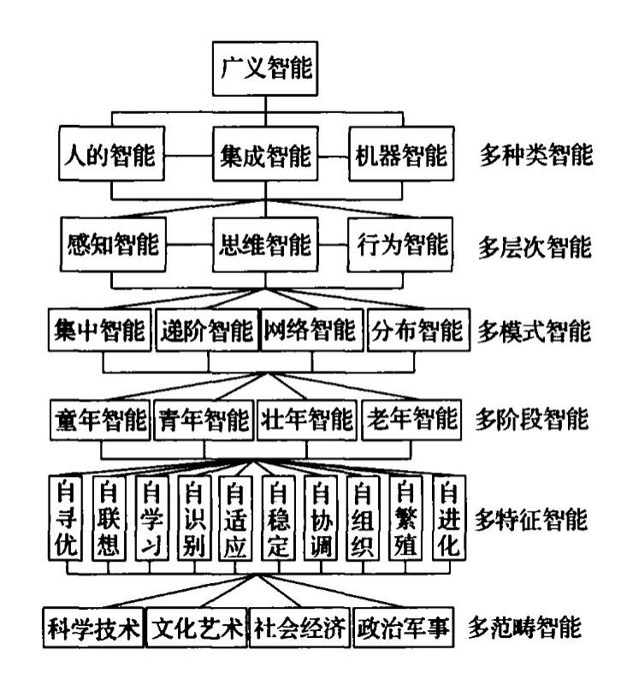
1.2 概念模型和类谱表
第一章 绪论
根据“广义智能”的概念模型, 可建立“广义智能”的类谱图：
类谱图
of
31

Slide 10
高级人工智能人才培养丛书
第一章 绪论
1.1 智能系统的前世今生
1.2 概念模型和类谱表
1.3 主要特征和类型
1.4 智能系统发展前景
习题
of
31

Slide 11
1.3 主要特征和类型
第一章 绪论
自寻优、自联想、自繁殖、自组织、自进化、自协调等是智能系统的重要特征。随着信息化社会的发展，智能手机的出现与渗透进入人们生活的方方面面，智能的概念也逐渐泛化，我们可以归纳出自动化、智能化、人工智能等不同类型的智能系统。
自动化
智能化
人工智能
即通过机器的帮助人们完成规律性的重复性工作。
指系统能够根据环境的变化，在自动化的基础上，还能进行一些简单的自治、自适应、自操作,以及拟人交互功能、有能力与其他装置合作等一系列功能。
指让机器能像人那样认知、思考和学习,即用计算机模拟人的智能。
of
31

Slide 12
高级人工智能人才培养丛书
第一章 绪论
1.1 智能系统的前世今生
1.2 概念模型和类谱表
1.3 主要特征和类型
1.4 智能系统发展前景
习题
of
31

Slide 13
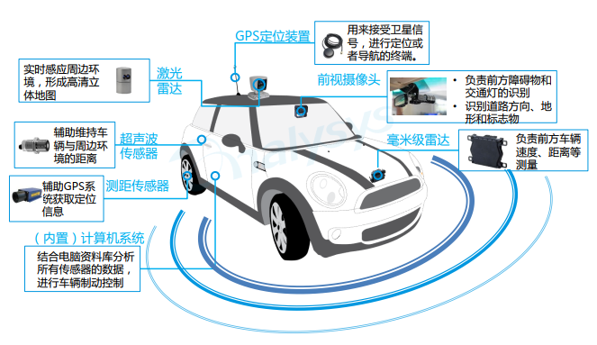
1.4 智能系统发展前景
第一章 绪论
1．专家系统
专家系统是利用人工智能方法与技术开发的一类智能程序系统，主要是模仿某个领域专家的知识经验来解决该领域特定的一类专业问题。其基本原理是通过利用形式化表征的专家知识与经验，模仿人类专家的推理与决策过程，从而解决原本需要人类专家解决的一些专门领域的复杂问题。
无人驾驶智能系统
of
31

Slide 14
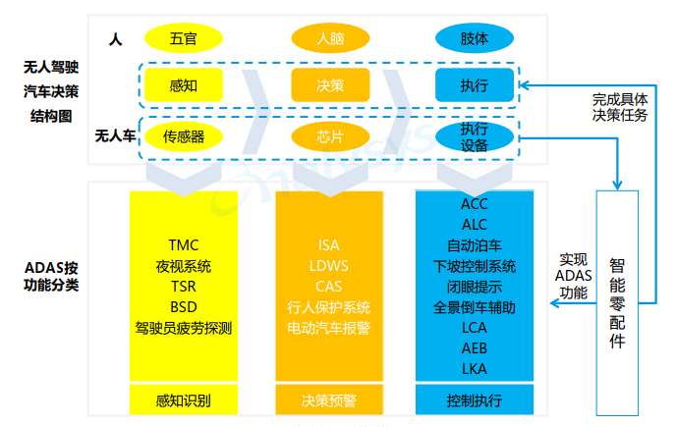
1.4 智能系统发展前景
第一章 绪论
1．专家系统
专家系统是利用人工智能方法与技术开发的一类智能程序系统，主要是模仿某个领域专家的知识经验来解决该领域特定的一类专业问题。其基本原理是通过利用形式化表征的专家知识与经验，模仿人类专家的推理与决策过程，从而解决原本需要人类专家解决的一些专门领域的复杂问题。
无人驾驶专家系统
of
31

Slide 15
1.4 智能系统发展前景
第一章 绪论
1．专家系统
主要特点：
专家系统主要是运用专家的经验知识来进行推理、判断、决策，从而解决问题，因此可以启发帮助大量非专业人员去独立开展原本不熟悉的专业领域工作；
用户使用专家系统不仅仅可以得到所需要的结论，而且可以了解获得结论的推导理由与过程，因此比直接与一些性格古怪的人类专家咨询来得更加方便、透明和信赖；
作为一种人工构造的智能程序系统，对专家系统中知识库的维护、更新与完善更加灵活迅速，可以满足用户不断增长的需要。
of
31

Slide 16
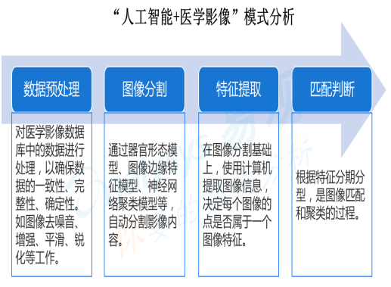
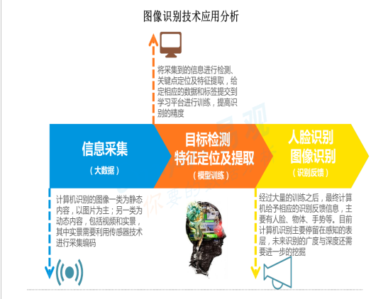
1.4 智能系统发展前景
第一章 绪论
1．专家系统
根据目前已有开发的、数量众多、应用广泛的专家系统求解问题的性质不同，可以将专家系统大致分为如下7类：（1）解释型专家系统，（2）诊断型专家系统，（3）预测型专家系统，（4）设计型专家系统，（5）规划型专家系统，（6）监视型专家系统，（7）控制型专家系统。
诊断型专家系统
监视型专家系统
of
31
Notes:
（1）解释型专家系统：主要任务是对已知信息和数据进行分析与解释，给出其确切的涵义。应用范围包括语音分析、图像分析、电路分析、化学结构分析、生物信息结构分析、卫星云图分析、各种数据挖掘分析[21]等。
（2）诊断型专家系统：主要任务是根据观察到的数据情况来推断出观察对象的病症或故障以及原因，主要应用范围有医疗诊断（包括中医诊断）、故障诊断、软件测试、材料失效诊断等[22]。
（3）预测型专家系统：主要任务是通过对过去与现状的分析，来推断未来可能发生的情况，比如气象预报、选举预测、股票预测、人口预测、经济预测、交通路况预测、军事态势预测、政治局势预测[23]等等。
（4）设计型专家系统：主要任务是根据设计目标的要求，求出满足设计问题约束条件的设计方案或图纸，比如集成电路设计、建筑工程设计、机械产品设计、生产工艺设计、艺术图案设计等。
（5）规划型专家系统：主要任务是寻找某个实现给定目标的动作序列或动态实施步骤，比如像机器人路径规划、交通运输调度、工程项目论证、生产作业调度、军事指挥调度、财务预算执行[24]等。
（6）监视型专家系统：主要任务是对某类系统、对象或过程的动态行为进行实时观察与监控，发现异常及时发出警报，比如生产安全监视、传染病疫情监控、国家财政运行状况监控、公共安全监控、边防口岸监控等。
（7）控制型专家系统：主要任务是全面管理受控对象的行为，使其满足预期的要求，如空中管制系统、生产过程控制、无人机控制等。其他还有调试型、教学型、修理型等类型的非常专门的专家系统。

Slide 17
1.4 智能系统发展前景
第一章 绪论
2．智能机器
智能机器指的是一类具有一定智能能力的机器，比如智能机床、智能航天器、无人飞机、智能汽车以及先进的智能武器等，特别是智能机器人。大多数智能机器均具有高度自治能力、能够灵活适应不断变化的复杂环境，并高效自动地完成赋予的特定任务。与专家系统纯软件性不同，一般智能机器是智能软件与专用硬件设备相结合的产物。
传感型机器人
交互型机器人
自主型机器人
又称外部受控机器人，这种机器人本身并没有智能功能，只有执行机构和感应机构。
有一定的智能功能，并主要是通过人机对话，来实现对机器人的控制与操作。
无需人的干预，能够在各种环境下自动完成各项拟人任务。具有感知、处理、决策、执行等模块，可以就像一个自主的人一样独立地活动和处理问题。
of
31

Slide 18
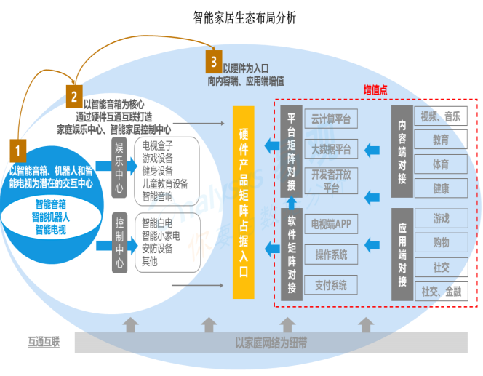
1.4 智能系统发展前景
第一章 绪论
3．智能社会
智能科学技术的应用自然也会波及到人们社会生活的各个方面，包括正在不断成长的智能社会的构建之中。目前已经体现的主要方面包括智能家居，以及更为广泛的智慧城市的兴建之中。
智家居生态布局
of
31

Slide 19
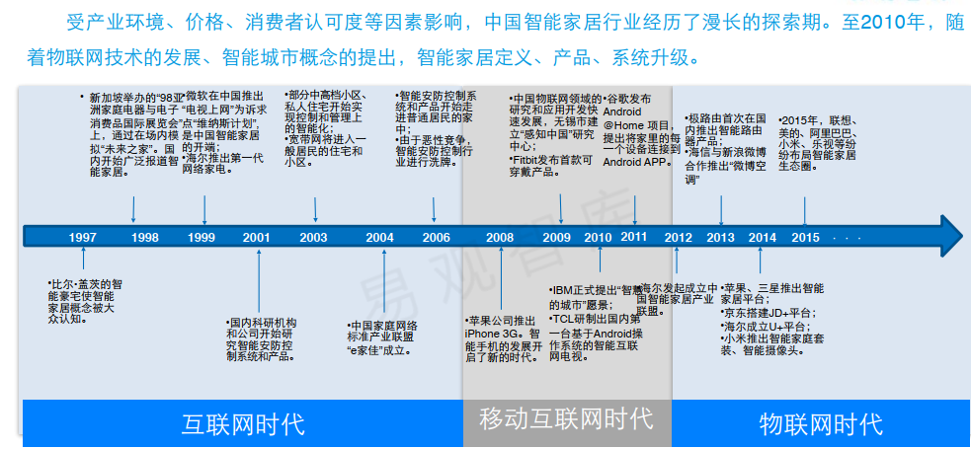
1.4 智能系统发展前景
第一章 绪论
3．智能社会
家居生活的智能化实现技术统称为智能家居（Smart Home/Intelligent Home），涉及到智能安防技术、智能控制技术、智能数字娱乐、保健专家系统、事务管理系统等多个方面，因此智能家居是一个综合性利用智能信息技术的研究领域。
智能家居发展历程
of
31

Slide 20
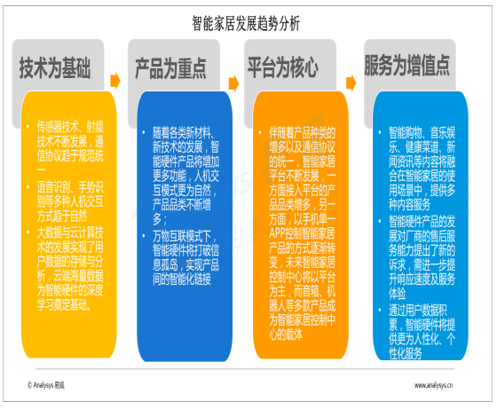
1.4 智能系统发展前景
第一章 绪论
3．智能社会
家居生活的智能化实现技术统称为智能家居（Smart Home/Intelligent Home），涉及到智能安防技术、智能控制技术、智能数字娱乐、保健专家系统、事务管理系统等多个方面，因此智能家居是一个综合性利用智能信息技术的研究领域。
智能家居发展趋势
of
31

Slide 21
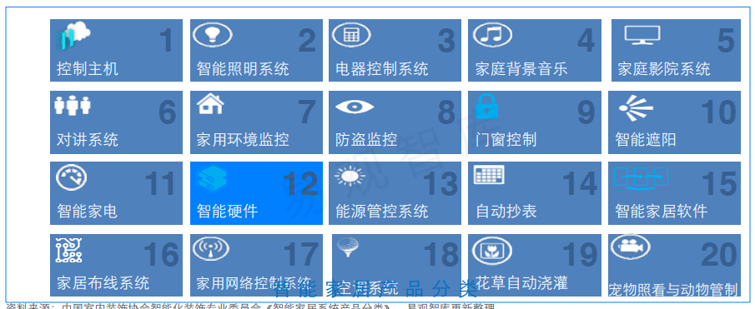
1.4 智能系统发展前景
第一章 绪论
3．智能社会
家居生活的智能化实现技术统称为智能家居（Smart Home/Intelligent Home），涉及到智能安防技术、智能控制技术、智能数字娱乐、保健专家系统、事务管理系统等多个方面，因此智能家居是一个综合性利用智能信息技术的研究领域。
智能家居系统功能
of
31

Slide 22
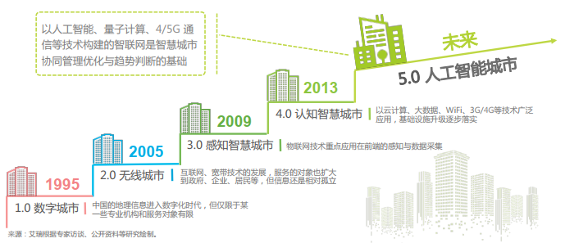
1.4 智能系统发展前景
第一章 绪论
3．智能社会
智慧城市是指充分借助物联传感网、无线移动网、全球互联网，利用先进的信息技术手段，特别是智能技术，构建城市发展的智慧环境。智慧城市涉及到智能家居、智能楼宇、路网监控、智能医疗、智能交通、城市管理、城市生态、智能教育与数字生活等诸多领域，其目标就是要形成基于海量信息和智能处理的生活方式、产业发展、社会管理等模式，构建全新的未来城市形态。
智能城市发展历程
of
31

Slide 23
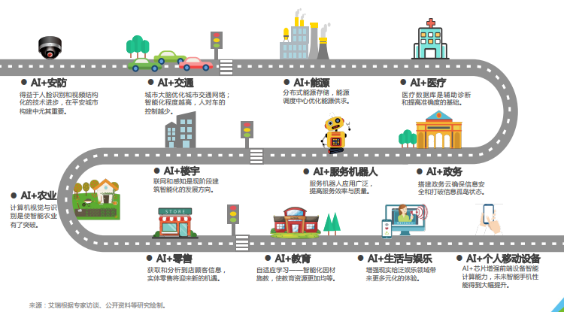
1.4 智能系统发展前景
第一章 绪论
3．智能社会
智慧城市是指充分借助物联传感网、无线移动网、全球互联网，利用先进的信息技术手段，特别是智能技术，构建城市发展的智慧环境。
智慧城市系统功能
of
31

Slide 24
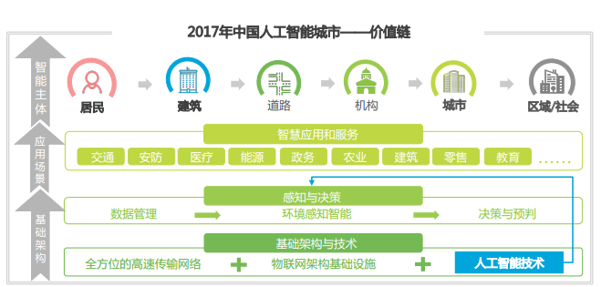
1.4 智能系统发展前景
第一章 绪论
4．智能产业
智能系统对工业、农业、金融、医疗、无人驾驶、安全、智能教育、智能家居等行业也正在产生深远的影响。
智慧城市价值链
of
31

Slide 25
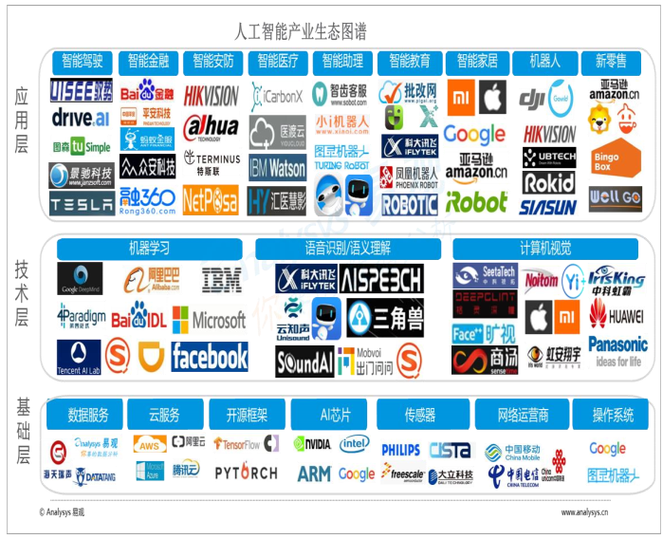
1.4 智能系统发展前景
第一章 绪论
4．智能产业
人工智能是产业升级的新引擎, 一方面可以促进产业结构的优化升级, 另一方面也将会给我国经济转型升级带来深刻影响。而人工智能之所以能够对产业结构升级产生促进作用, 则源于其能够提高要素的使用效率, 最终实现创新驱动型、资源再生型、内涵开发型的经济增长方式。
智能产业生态图谱
of
31

Slide 26
高级人工智能人才培养丛书
第一章 绪论
1.1 智能系统的前世今生
1.2 概念模型和类谱表
1.3 主要特征和类型
1.4 智能系统发展前景
习题
of
31

Slide 27
习题：
1.根据自己的理解，生活中使用过哪些智能系统，你觉得这些智能系统或产品，还可以怎样更智能?如果让你参与设计或实现，你会怎么去改进完善它？
2. 你期望的智能系统是怎样的？描绘一下二十年后的智能生活？
3. 智能系统的未来趋势？智能系统的发展，会给人类带来哪些好处，不好的方面呢？智能系统会威胁到人类吗？
4. 智能系统的概念模型是怎样的？
5. 智能机器人有着广阔的应用背景，如果由你来设计一种智能机器人，你希望应用在什么领域？具备哪些功能？以及运用哪些成熟技术来实现？
6. 谈谈智能化对我们生活的影响？
7. 描述智能系统的产业现状以及未来发展趋势？
8.充分发挥你的想象力，请从日常生活方面，预测一下未来50年内，智能社会所能达到的程度。

Slide 28





大学生如何提高实战能力，高薪就业？
学到真本事
省钱、省时间!
学习大数据、人工智能、云计算的不二之选
在线学习、在线动手做实验
学习云创大数据大量实际项目
获取云创工程师认证、工信部认证、国际认证
大数据能力分析、工作匹配、智能推荐
学到真本事，走遍天下都不怕！
云创大学网站
https://edu.cstor.cn/
云创大学微信公众号

Slide 29



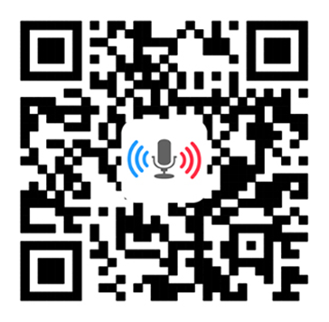












运用大数据，精彩你生活
微信公众号推荐
免费大数据APP推荐
刘鹏看未来
云创大数据
我的PM2.5
同声译
智能硬件大数据免费托管平台
环境大数据开放平台

Slide 30































完善的课程体系：大数据方向、人工智能方向。
面向理论与实践，分为本科院校、专科院校、高职院校。

Slide 31

感谢聆听

